Slide 1
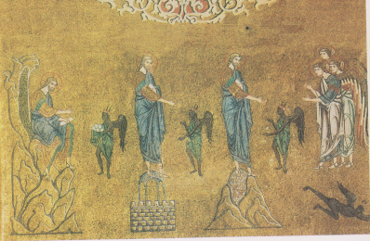
Volta sud, metà della volta, Le tentazioni di Gesù

Slide 2
L’entrata di Gesù in Gerusalemme.

